Slide 1
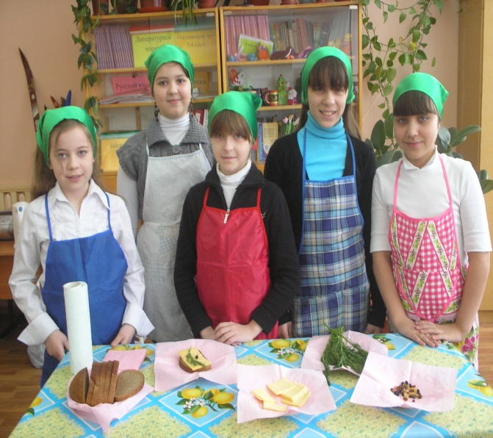
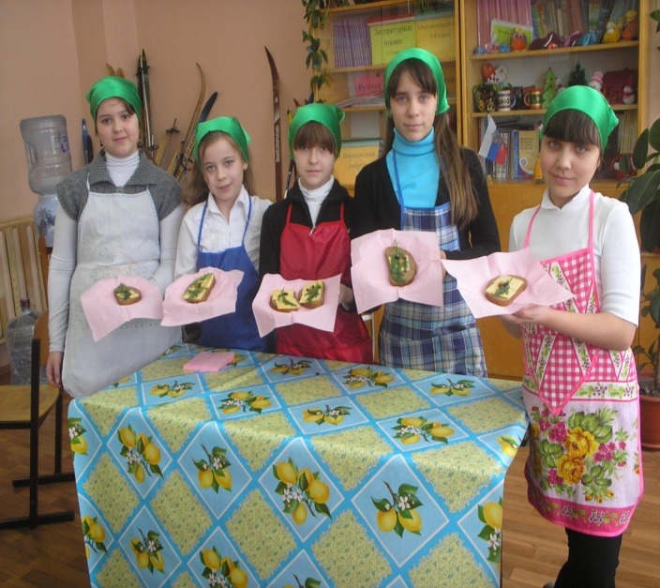
Питайся правильно – будешь здоров!
Школьный конкурс
2 «Г» класс

Slide 2
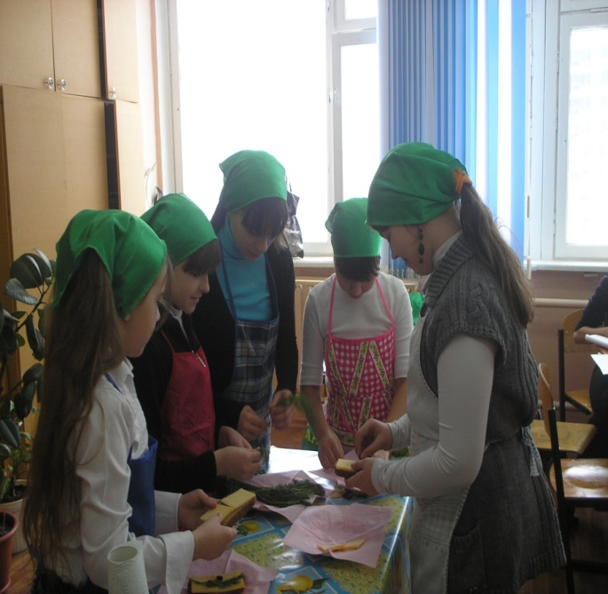
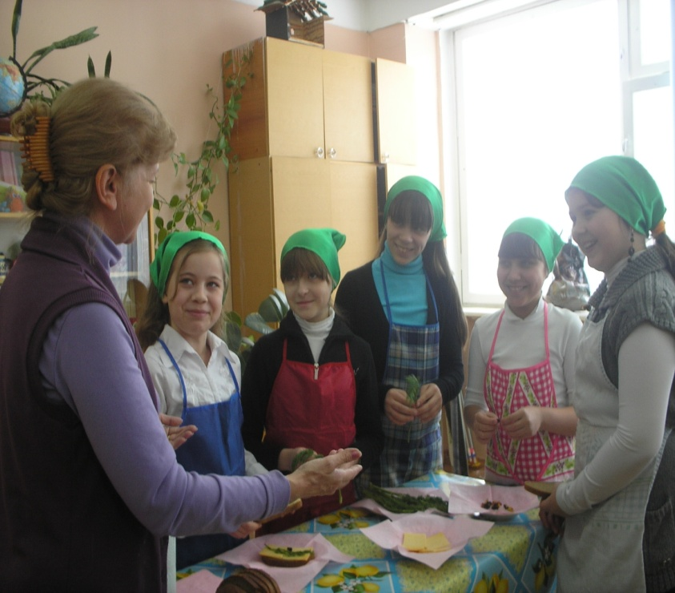
Ингредиенты:
- черный хлеб
- сыр
петрушка
- льняное масло
- изюм

Slide 3
Таблицы калорийности и состава продуктов.
№ | Продукт | Белки, г | Жиры, г | Углеводы, г | Калорийность, ккал
1 | Хлеб ржаной | 4,7 | 0,7 | 49,8 | 214
2 | Сыр | 26,8 | 27,3 | -- - | 361
3 | Льняное масло | --- | 99,7 | --- | 899
4 | Петрушка | 3,7 | --- | 8,1 | 45
5 | Изюм | 1,8 | --- | 70,9 | 276

Slide 4
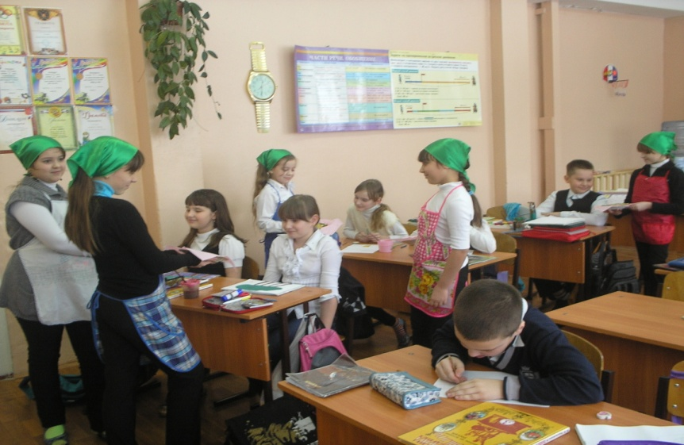
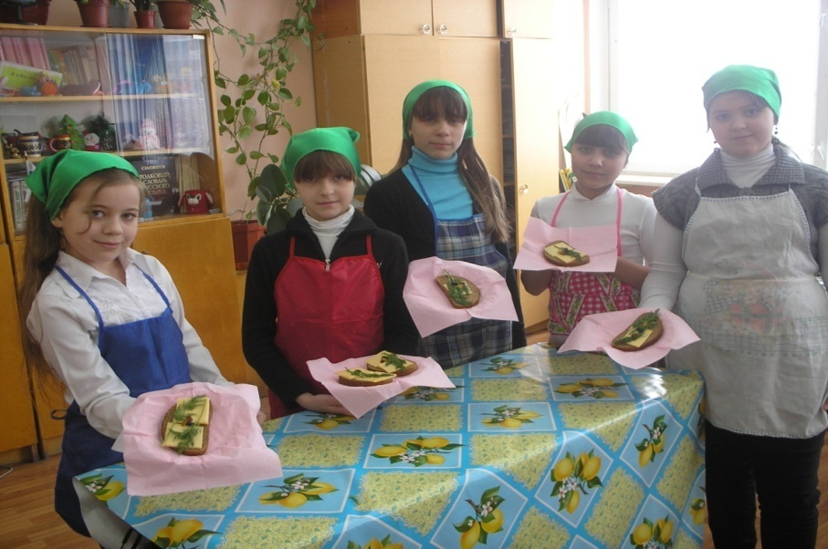

Slide 5
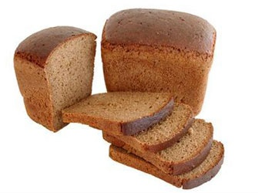
Черный хлеб
Польза черного хлеба в уникальной технологии производства, которая позволяет обеспечить сохранение всех составляющих ингредиентов с входящими в них полезными веществами. Черный хлеб включает в себя зерна-оболочки зародыша ржаной крупы, минеральные вещества, пищевые волокна, белки, многие незаменимые компоненты пищевых продуктов. Растительные волокна черного хлеба являются своеобразными «вениками организма», которые прекрасно стимулируют работу желудочно-кишечного тракта, способствуют пищеварению, являются профилактикой «заболевания века» – дисбактериоза. Пищевой нормой для взрослого человека считается 300 граммов черного хлеба ежедневно, что составляет приблизительно пять-шесть ломтиков. Диетологами замечено, что современные люди употребляют черный хлеб примерно на 10% меньше, чем того требует рациональное питание. Неопровержимая польза черного хлеба заключается в достаточном количестве витаминов группы В, входящих в его состав. Черный хлеб чрезвычайно полезен для поддержания оптимального уровня сахара в крови, включение его в рацион питания является профилактикой заболевания сахарным диабетом. Поэтому рациональное питание, включающее в себя черный ржаной хлеб, необходимо рассматривать, как главную составную часть здорового образа жизни, сохранения здоровья, долголетия. Еще одним фактором, говорящим о пользе черного хлеба считается значительное количество ферментов, микроэлементов, входящих в рецептуру его приготовления. Именно черный хлеб является диетическим продуктом, срок хранения которого превышает срок хранения продукции, приготовленной из пшеничной муки. Особенная польза ржаного хлеба проявляется в период повышенной потребности организма человека в витаминах, других полезных веществ в осенне-зимний период.

Slide 6
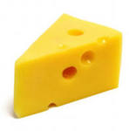
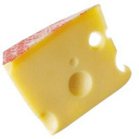
Сыр
Польза сыра как легко и полно усваиваемого продукта для здоровья человека просто бесценна. Их рекомендуют употреблять при повреждении костей и больным туберкулезом. Однако сыр сыру рознь, поэтому не стоит расценивать этот полезный продукт как панацею от всех болезней. Сыры делятся на три основных вида: твердые мелкие сыры, твердые крупные сыры и мягкие сыры. Теперь несколько слов о пользе каждого из них.
Известно, что употребление в пищу ряда продуктов, в частности сливочных сыров, богатых минеральными веществами и витаминами, не только позитивно влияет на общее состояние организма, но и помогает бороться с различными болезнями. И все это благодаря большому количеству полезных элементов, содержащихся в сырах. Это чудо-продукт полезен всем без исключения: и детям, и взрослым. О его целебной силе слагались даже легенды.

Slide 7
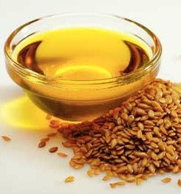
Льняное масло
Льняное масло очень полезно для организма человека - к такому выводу
пришли ученые, проведя ряд научных исследований. Было доказано что его
можно использовать для лечения и профилактики многих страшных заболеваний
таких как, ишемическая болезнь сердца, сахарный диабет, атеросклероз, инсульт, болезни легких и бронхов, почек и мочевого пузыря. Кроме того, льняное масло нормализует работу пищеварительной системы, способствует снижению уровня холестерина и вязкость крови, а так же обладает иммунозащитными свойствами, употребления масла из семени льна профилактически может предупредить развитие некоторых онкозаболеваний. Лекарственные свойства льняного масла издревле использовались и в народной медицине для облегчения боли, от изжоги, глистов, язвы, при различных порезах. Биологическая ценность льняного масла занимает первое место среди остальных пищевых растительных масел. Оно содержит массу полезных биологически активных веществ и витаминов, таких как F, A, E. Льняное масло - источник Омега-6 и Омега-3, это две незаменимые и жизненно важные для организма жирные кислоты, поскольку именно из них организм образует все остальные необходимые жиры. Линолевая кислота, называемая Омега-6, содержится в подсолнечном, оливковом, рапсовом, горчичном маслах, а вот альфа-линолевую кислоту - Омега-3, можно встретить только в льняном масле и в рыбьем жире, при этом содержание Омега-3 в данном масле в два раза превышает содержание чем в рыбьем жире. Поэтому, употребление всего 1-2 столовых ложек данного масла, позволяет обеспечить суточную потребность организма человека в ненасыщенных жирных кислотах, так необходимых для здорового питания.

Slide 8
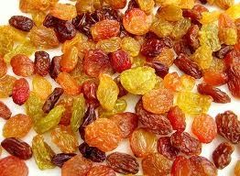
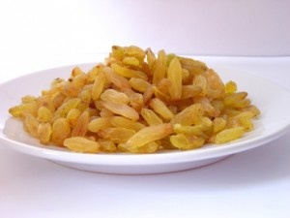
Изюм
Само слово «изюм» в переводе с турецкого означает «виноград». Прежде, чем говорить о полезных свойствах изюма, рассмотрим сначала, каким он вообще бывает. Всего существует четыре вида изюма: светлый мелкий изюм без косточек из сладких белых и зеленых сортов винограда, темно-синий бескосточковый, светло-оливковый средней величины с одной косточкой, крупный мясистый, очень сладкий на вкус с несколькими большими косточками.
Изюм очень богат калием: в 100 граммах содержится 860 мг калия. Помимо него в состав изюма входят такие элементы, как фосфор, натрий, кальций, магний железо, а также витамины B1, B2, PP (никотиновая кислота). Ниацин, или никотиновая кислота, является составляющей ферментов, участвующих в клеточном дыхании и обмене белков, регулирующих нервную деятельность. Именно это служит причиной того, что изюм укрепляет нервную систему и действует как успокоительное. Калий, которым столь богат изюм, регулирует кислотно-щелочное равновесие в крови, он активизирует мышечную работу сердца, улучшает передачу нервных импульсов, а также благоприятно влияет на работу почек и кожи.

Slide 9
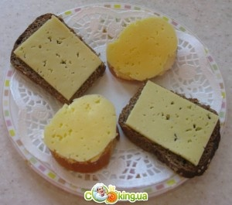
Вкусно и полезно!
Бутерброд родился при осаде Аллен-штейнского замка в 1553 году. Молодой Николай Коперник, служивший там комендантом, заметил, что солдаты часто роняют свой паек на землю, и предложил мазать хлеб маслом, чтобы грязь было легко заметить и счистить. После нововведения состояние здоровья защитников крепости резко улучшилось. Мы привыкли к мнению, что бутерброт - часть "походной кухни" и ничего общего с пользой для здоровья не имеет. Мы считаем, что язвенная болезнь - непременный атрибут диагноза любителей бутербродов.
Поставить знак равенства между "вкусно" и "полезно" можно при условии, если правильно подобрать все составные части бутерброда. Хотите проверить, насколько вы сведущи в деле компоновки идеального бутерброда?

